Slide 1
اشاعه نوآوری
استاد: دکتر شاه محمدی
ارائه: سمیه میثمی

Slide 2
اشاعه نوآوری چیست؟
فرایند ابلاغ اطلاعات به افراد و سازمان ها که می تواند منجر به استفاده از یک نوآوری شود. ( باس، 1969؛ راجرز، 1983)
نوآوری
کالا
خدمات
شیوه انجام کار
ایده جدید

Slide 3
نرخ اقتباس نوآوری
مزیت نسبی نسبت به شیوه های موجود
سازگاری با ارزش های موجود، تجارب گذشته و نیازهای جاری
ساده فهم بودن
قابلیت آزمایش یا محک، توسط اقتباس کنندگان
قابلیت مشاهده نتایج استفاده، توسط اقتباس کنندگان

Slide 4
اشاعه فرایندی است که از طریق آن نوآوری از طریق کانال های ارتباطی، در گذر زمان، به افراد یک سیستم اجتماعی منتقل و با آن ها تسهیم می شود.
کانال های ارتباطی اشاعه نوآوری چیست؟
اشتراک گذاری اطلاعات به صورت
رودررو
الکترونیکی
سایر اشکال

Slide 5
مراحل فرایند تصمیم – نوآوری
آگاهی
اقناع
تصمیم
اجرا
تایید

Slide 6
آگاهی:
در مرحله آگاهی فرد از نواوری آگاه می شود .
از نظر بعضی پژوهشگران افراد تمایل ب انفعال دارند (کلمن،1966)
برخی افراد را ب منزله جستجوگران نواوری می نگرند(هسینگر، 1959)
افراد تمایل ندارند بدون احساس نیاز یا علاقه به نوآوری در وهله اول درباره آن گفتگو کنند. افراد می توانند اولین یا اخرین «دانندگان» اطلاعات مربوط به نوآوری باشند. (راجرز، 1983)
اولین دانندگان در مقایسه با آخرین دانندگان دارای؛ تحصیلات بیشتر، جایگاه اجتماعی بالاتر، تماس بیشتر با رسانه های جمعی، کانال های ارتباطی بین فردی، تماس بیشتر با عامل ایجاد تغییر، مشارکت اجتماعی و جهت گیری جهانی بیشتر توصیف می کنند.

Slide 7
منحنی اشاعه نوآوری راجرز

Slide 8
نوآوران ( خطرپذیران 2.5%)
گروه کوچکی از افراد که ایده‌ها و فناوری‌های جدید را دنبال کرده و میخواهند اولین کسی باشند که نوآوری را امتحان می‌کنند.
این گروه که 2.5 درصد از بازار را شامل میشوند عاشق داشتن فناوری‌های نوآورانه هستند، تمام وقت به دنبال محصولات جدید هستند و این سبک زندگی آنهاست. به این افراد شی‌پرستان و دوستداران ابزارهای تکنولوژیکی (Gadget Fetishists) نیز میگویند.
ریسک پذیری، عدم حساسیت به قیمت، توانایی تحمل درجه بالایی از عدم اطمینان از مشخصه‌های این افراد است. وجود نوآوران برای موفقیت محصولات و خدمات جدید بسیار مهم است،زیرا به آنها کمک میکنند تا بازار را از آن خود کنند.
نوآوران همان افرادی هستند که در اولین روز فروش محصول، جلوی فروشگاه‌ها چادر می‌زنند و ساعت‌ها برای خرید آن در صف منتظر می‌مانند تا اولین کسی باشند که آن محصول را به دست می‌آورند.

Slide 9
اقتباس کنندگان اولیه
این گروه که به عنوان رهبران فکری جامعه از آنها یاد میشود، نظرات مثبت و رضایت خود را از محصولات و خدمات جدید بیان میکنند و به دنبال بهبود و کارایی بیشتر هستند. الگو بودن و تاثیرگذاری ایشان به گسترش پذیرش یک محصول کمک می‌کند.
13.5 درصد از افراد در این گروه جای میگیرند. این گروه از افراد به اندازه نوآوران، ریسک پذیر نیستند اما به راحتی نوآوری را میپذیرند و قانع کردن ایشان دشوار نیست. کافیست درباره محصول و یا خدمت و نحوه استفاده از آن برایشان توضیح دهید.
اگر پذیرندگان اولیه یک محصول یا خدمت کم باشد، احتمالا تعداد کل افرادی که در آینده مصرف کننده این محصول یا خدمات باشند نیز کم خواهد بود.
پذیرندگان اولیه همان کسانی هستند که قبل از رفتن به سینما و تماشای فیلمی که به‌تازگی اکران شده است، ابتدا خلاصه‌ و نظرات مختصری از فیلم را مطالعه می‌کنند و سپس به سینما می‌روند.

Slide 10
اکثریت اولیه
این گروه از افراد، قبل از خرید نظرات پذیرندگان اولیه را مطالعه می‌کنند، خواندن نظرات یا مشاهده ویدئوها در یوتیوب به آن ها کمک میکند تا با محصولات و خدمات شما ارتباط برقرار کنند.
شواهد نیز نشان میدهد اکثریت اولیه زمانی نوآوری را میپذیرند که دیگر افراد (نوآوران و پذیرندگان اولیه) آن را آزمایش کرده باشند.
این گروه 34 درصد از سهم بازار را در اختیار دارند. این افراد، نوآوری‌های جدید را قبل از یک فرد معمولی میپذیرند.
نکته مهم این است که اکثریت اولیه و اکثریت ثانویه، تشکیل دهنده بخش عظیمی از جمعیت هستند و صرف فناوری‌های نوآورانه ملاک اصلی ایشان برای تصمیم گیری نیست بلکه آنها با تجزیه و تحلیل عوامل مختلف مانند قیمت، کیفیت، نیاز و.. برای خرید تصمیم میگیرند.

Slide 11
اکثریت متاخر
این گروه از افراد علاقه چندانی به تغییر یا نوآوری‌های جدید ندارد و نسبت به این موضوع بدبین هستند و تنها درصورتی که محصول به‌صورت استاندارد جاافتاده یا ترویج شده باشد و احساس کنند از دیگران عقب مانده‌اند، نسبت به پذیرش و خرید محصول اقدام می‌کنند.
عدم علاقه به تکنولوژی، حساسیت به قیمت و محافظه کار بودن از مشخصه های این گروه است. اکثریت ثانویه 34 درصد از سهم بازار را شامل میشوند و آخرین گروه بزرگ مصرف کننده ای هستند که به بازار وارد می‌شوند.
برای مثال؛ اکثریت ثانویه غالباً منتظر به‌اشتراک‌گذاری فیلم بر روی سایت‌ها و مشاهده آن به‌صورت آنلاین هستند و تمایلی به رفتن به سینما ندارند.

Slide 12
تنبل ها
واژه دیرپذیرندگان بسیار شفاف و صریح این گروه را توصیف میکند.
آنها معمولا روش‌های سنتی را ترجیح می‌دهند و در صورتی که هیچ جایگزینی وجود نداشته باشد محصول جدید را می‌خرند.
دیرپذیرندگان که 16 درصد جامعه را شامل می‌شوند، بسیار سنتی و محافظه کار هستند و آخرین کسانی هستند که به نوآوری‌های جدید روی می‌آورند.
برای مثال، بالاخره هنگامیکه فیلم در تلویزیون به نمایش درآید، ایشان موفق به تماشای آن می‌شوند

Slide 13
پارادوکس نیازهای نوآوری گرایی
توصیف می کند چگونه افرادی که بیشترین سود را از اقتباس نوآوری می برند، در دسته آخرین پذیرندگان نوآوری قرار می گیرند

Slide 14
جهان وطنی ها
تمایل دارند در اقتباس جز اولین ها باشند

Slide 15
محلی ها
افراد یا سازمان هایی که به سوی جامعه محلی بلاواسطه خود جهت گیری می شوند و اخرین اقتباس کنندگان هستند
.

Slide 16
اثر اشاعه و فزون اقتباسی
به موازاتی که افراد بیشتری یک نوآوری را اقتباس می کنند اقتباس کنندگان بر دیگران فشار می آورند یا بر آنان اعمال نفوذ می کنند تا فناوری را اقتباس کنند راجرز این پدیده را «اثر اشاعه » نامید.
فزون اقتباسی زمانی می تواند رخ دهد که فشارها چنان بالا می رود که افراد بی میل نیز جلو می روند و نوآوری که نباید اقتباس کنند را اقتباس می کنند

Slide 17
مراحل اشاعه نوآوری در سازمان
دستور کارگذاری
جفت و جور سازی
بازبینی یا بازسازی
روشن سازی
روتین سازی

Slide 18
مراحل اشاعه نوآوری
در هر مرحله رویدادها، کنش ها و تصمیمات خاصی وجود دارد
مراحل آخر رخ نمی دهند مگر آن که مراحل قبلی کامل شده باشد
نوعا سازمان ها به طور یکنواخت در طول مراحل پنجگانه حرکت می کنند
اگرچه مراحل اغلب به کندی پیش می روند، در عین حال ممکن است یک یا چند مرحله از فرایند بصورت جشی طی شود یا برای سازمان به جای حرکت مستقیم در طول همه پنج مرحله حرکت « رفت و برگشتی » صورت بگیرد

Slide 19
مراحل آغازین
دستور کارگذاری
جفت و جور ساختن
اجرای نوآوری
بازتعریف یا بازسازی
روشن سازی
روتین سازی

Slide 20
دستور کارگذاری
گرداوری اطلاعات
مفهوم پردازی
پیش بینی
مصورسازی
طرح ریزی
تصمیم به اقتباس نوآوری
شامل همه مراحل
مستلزم دو یا چند فرد در سازمان، که یک مسئله تعریف شده دارند و در پی یک نواوری برای کمک به حل آن مسئله هستند

Slide 21
جفت و جور سازی
در واقعیت بیشتر سازمان ها تمایل دارند بر راه حل ها متمرکز شوند، آن گاه بر کاربرد آن ها در مسائل خاص تمرکز می شود.(مارچ،1981)
بنابراین بیشتر سازمان ها مستمرا در پی نواوری هستند،آنگاه برای جفت و جور ساختن نواوری های نویدبخش با مسائل ویژه تلاش می کنند.

Slide 22
بازتعریف یا بازسازی
نوعا نوآوری ها، کاملا با سازمان تناسب ندارند
بنابراین باید متناسب با فرهنگ، ساختار یا سایر جوانب سازمانی، اصلاح شوند
یا سازمان متناسب با نواوری، تغییر داده شود
( مثل اضافه شدن یک بخش جدید برای پایش و حفظ نواوری)

Slide 23
روشن سازی
کمک به همه افراد برای درک هدف غایی، معنا و کارویژه های نواوری، برای استفاده نواوری در حد گسترده
این مرحله مستلزم:
شناسایی
اصلاح ادراکات نادرست
اثرات جانبی
که می تواند به موازات اقتباس نواوری به وسیله افراد ظهور کند

Slide 24
روتین سازی
تبدیل نواوری به نوعی عادت یا روال برای همه
هدف غایی این مرحله
کمک به تضمین این نکته که نواوری به بخشی از « هویت سازمانی » تبدیل شود و از هر تلاشی برای رد یا از کار انداختن نواوری به نفع شیوه های قبل جلوگیری کند

Slide 25
خاصیت خود ابقایی
یک نقطه اوج یا « توده بحرانی » نقطه ای است که در ان افراد بسیاری یک نواوری را اقتباس کرده اند که اقتباس آن همچنان ادامه دارد چرا که خاصیت خودابقایی پیدا کرده است. ( ماهلر و راجرز،1999)

Slide 26
بازابداعی
واکاوی چگونگی ظهور، تغییر نواوری و تحول آن به وسیله اقتباس کنندگان در طی فرایند اقتباس

Slide 27
انتقادهای وارد به نظریه
پیش فرض نظریه: همه شیوه های جدید، مفید و مولدندو بنابراین باید اقتباس شوند
فضای اندک برای شیوه هایی که سازمان ها برای دورنگهداشتن یا پالایش ایده های بد، استفاده می کنند
عدم تناسب برخی نواوری ها با فرهنگ، رسالت یا ارزش های سازمان

Slide 28
استدلال و پیشنهادات منتقدان
توجه بیشتری برای بررسی این که سازمان ها چگونه به عدم استفاده از نواوری ها تصمیم بگیرند معطوف شود.
نقد نظریه به خاطر این فرض که همه اقتباس های نواوری نتایج مثبت تولید می کنند.راجرز خود موافق است که پژوهشگران زمان کافی صرف بررسی تبعات اقتباس نواوری نمی کنند.
بررسی و پیش بینی مزیت ها و عدم مزیت های اقتباس نواوری جدید توسط تصمیم گیرندگان

Slide 29
استدلال و پیشنهادات منتقدان
نظریه معتقد است همه نواوری های خوب اقتباس می شوند درحالیکه برخی نواوری های عالی، اقتباس نشده اند. نظریه این مسئله را بررسی نکرده که چرا نواوری های عالی ندیده گرفته شده و درعوض برخی نواوری های ضعیف اقتباس شده اند.
مثال شکست کیبوردهای وراک Dvorak Keyboard در مقابل کیبوردهای کوئرتی
توصیف منفی کسانی که نواوری ها را دیر اقتباس کرده اند یا هرگز اقتباس نکرده اند. نظیر اصطلاح تنبل ها
نادیده گرفتن جوانب مثبت حفظ و ارزش دهی به شیوه های سنتی و رد شیوه های جدیدتر و ازمون نشده که می توانند به فرهنگ ها و جوامع اسیب بزنند.

Slide 30
استدلال و پیشنهادات منتقدان
تمایل به تمرکز صرف بر نواوری های فناورانه به بهای محرومیت انواع دیگر نواوری ها ( شاید به این علت که راجرز بطور خاص جنبه سخت افزاری و نرم افزاری نواوری های فناورانه را توصیف و انواع دیگر نواوری را نادیده گرفته است.)

Slide 31
پیشنهادهایی برای پژوهش های آتی
بررسی نفوذ منفی اقتباس کنندگان فعلی بر آینده یا گذشته بر آینده
واکاوی تفاوت بین اقتباس کنندگان کارویژه ها در مقایسه با اقتباس ابزارهایی که نسخه های آن کارویژه را انجام می دهند
وارسی تفاوت نرخ اقتباس نواوری ها با مزایای فعلی در برابر مزایای موخر نظیر مزایای ایمنی یا پیشگیری پزشکی
خلق ابزار راهنمونی بهتر برای براورد نرخ اقتباس نواوری ها و فناوری های جدید در مقایسه با شیوه های فعلی
بازتعریف مفاهیم اقتباس کنندگان، نواوران و مبدعان
بررسی چگونگی نفوذ جوانب ساختارهای سیستم های اجتماعی و هنجارهای اجتماعی بر اقتباس یا رد نواوری
وارسی خصیصه های نواوری رقیب و نفوذ آن ها بر اقتباس یا رد نواوری ها
بررسی نقطه ای که در آن جا « توده بحرانی » رخ می دهد که منجر به اقتباس پایدار نواوری می شود.
واکاوی نفوذ بین نواوری، عملکرد اقتباس کنندگان و تعداد اقتباس کنندگان در سیستم معطوف به اقتباس
بررسی الگوهای اشاعه نواوری میان صنایع و میان ملل برای کسب و کارهای جهانی

Slide 32
دلالت های نظریه برای مدیران
اجازه به نواوری ها برای ظهور و بروز در سازمان
جستجوی نواوری و دیگر راه حل های جدید برای حل احتمالی مسائل سازمان یا انجام اثربخش وظایف
خواندن فصل نامه های بازرگانی، دسترسی به سایت های شبکه ای،صحبت با خبرگان و حضور در نمایشگاه های تجاری در زمینه نواوری حوزه کاری خود برای در اوج ماندن
متکی بودن موفقیت در اقتباس نواوری به چگونگی اجرای آن
اجازه به افراد برای درک و معنابخشی به نواوری
ارتباط دوجانبه و فعالانه با اقتباس کنندگان نواوری برای بررسی علت اقتباس یک نواوری و چگونگی آن و بررسی دغدغه های آن ها و پاسخ به پرسش های آن ها.
بررسی نقطه ای که در آن نوعا سازمان شما نواوری ها را اقتباس می کند و واکاوی اینکه آیا لازم است تغییر کند یا نه.

Slide 33
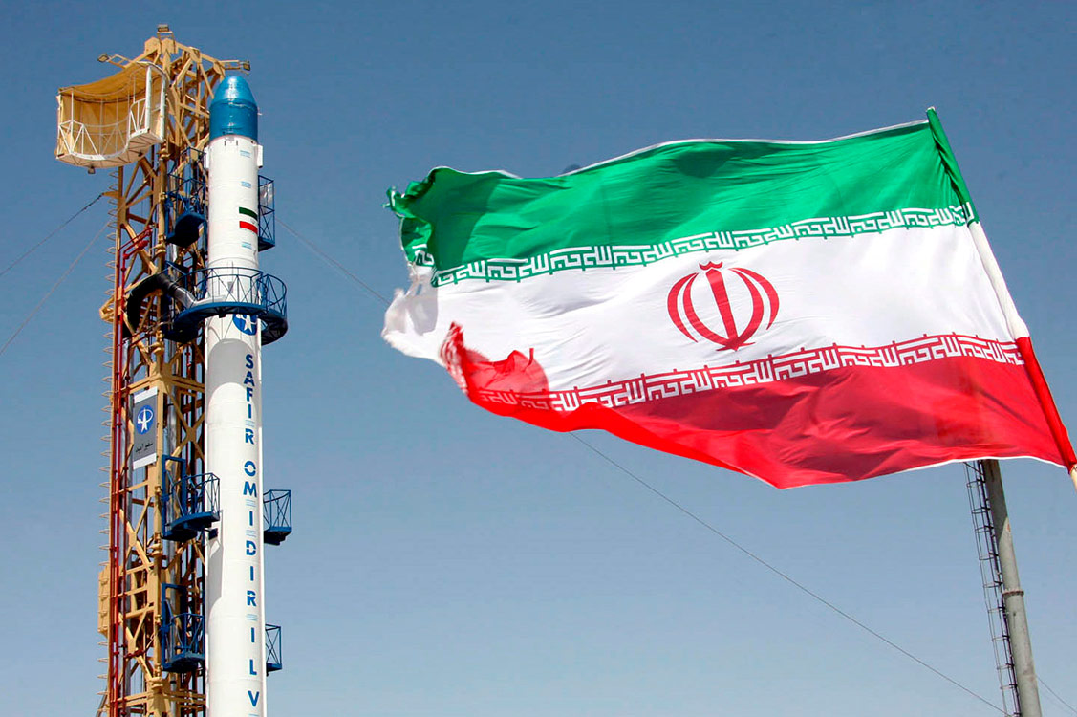
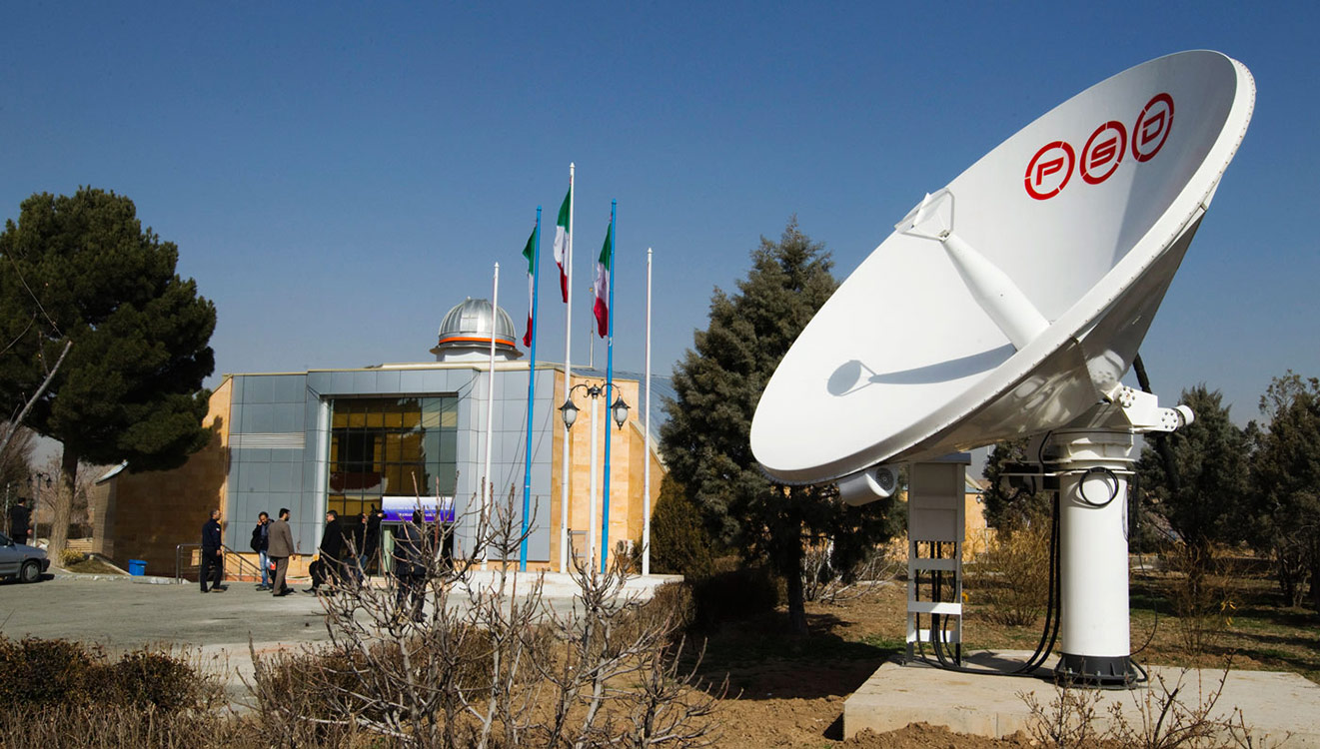
با تشکر از توجه شما

